Slide 1
Особенности восприятия учащихся с ограниченными возможностями здоровья.
Подготовила Васильева Ирина Сергеевна,
учитель письма и развития речи
ГБС(К)ОУ школы-интерната
ст. Старолеушковской,
Краснодарского края.

Slide 2
Восприятие -
это целостное отражение
непосредственно воздействующих
на органы чувств предметов и
явлений окружающего мира.

Slide 3
Основным недостатком восприятия детей с ОВЗ является:
нарушения обобщенности;
замедленный темп восприятия;
малая дифференцированность;
узость объема восприятия;
пассивность восприятия.

Slide 6
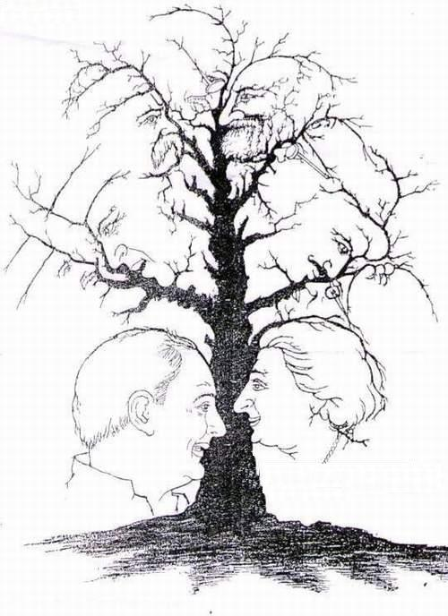

Slide 8
Определить границы предложений.
Поставить знаки препинания.
Прошло лето стаи ворон закружились над полем пошли осенние скучные дожди холодный ветер срывал с деревьев мокрую листву.

Slide 9
Коррекционная работа. 1. Формировать навыки целенаправлен-
ного восприятия (в процессе любых
видов деятельности).
2. Восприятие ребёнка должно быть
осмысленным, необходима опора на
практические действия. 3. Вычленение в предмете его частей,
определение величины, формы, цвета… 4. Развитию восприятия способствуют
занятия лепкой, конструированием,
рисованием, физические упражнения.

Slide 10
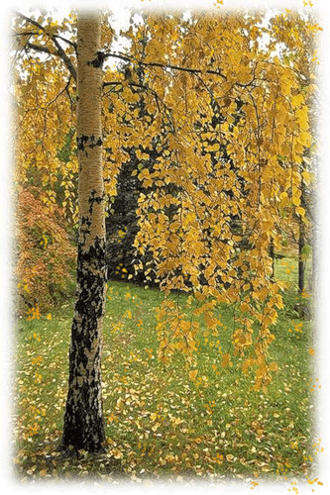
Спасибо
за
внимание!

Slide 11
Использованные интернет – ресурсы.
1. http://detskieradosti.ru/load/
2. http://tvoyrebenok.ru/fony-dlya-prezentacij-list.shtml
3. http://gogiver.ucoz.net/news/prazdnik_den_znanij/
4. http://www.xsp.ru/illusion/figback/
5. http://log-in.ru/illusions/raspoznavanie-obrazov-mnogolikoe-derevo-1/
6. http://www.liveinternet.ru/

